Slide 1


ỦY BAN NHÂN DÂN QUẬN LONG BIÊN
TRƯỜNG TIỂU HỌC ĐÔ THỊ VIỆT HƯNG
BÀI GIẢNG ĐIỆN TỬ
KHỐI 3
MÔN: TOÁN

Slide 2



NGUYỄN
THỊ ÁI QUYÊN
(Tiết 2)

Slide 3




SƠ ĐỒ KHO BÁU
TRẠM 4
TRẠM 1
X
X
4
3
X
TRẠM 2
TRẠM 3
X

Slide 4
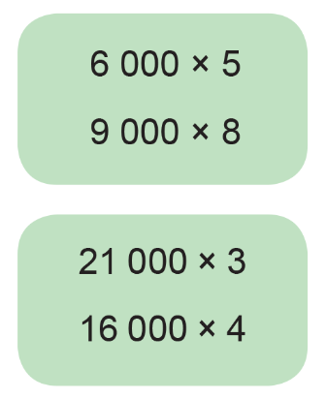
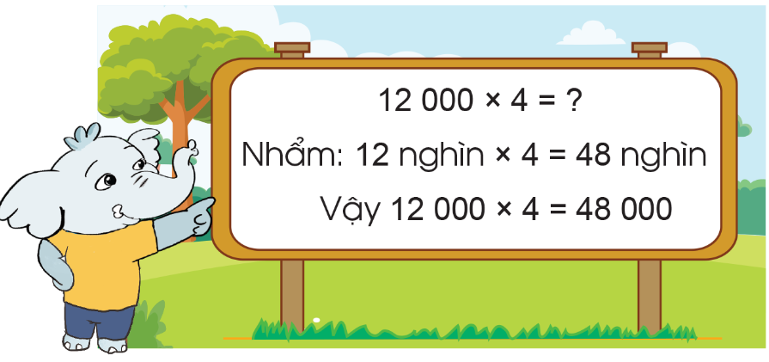
3
Tính nhẩm theo mẫu

Slide 5
6 000 x 5 = ?
9 000 x 8 = ?
Nhẩm: 6 nghìn x 5 = 30 nghìn
Nhẩm: 9 nghìn x 8 = 72 nghìn
6 000 x 5 = 30 000
9 000 x 8 = 72 000
21 000 x 3 = ?
16 000 x 4 = ?
Nhẩm: 21 nghìn x 3 = 63 nghìn
Nhẩm: 16 nghìn x 4 = 64 nghìn
21 000 x 3 = 63 000
16 000 x 4 = 64 000

Slide 6

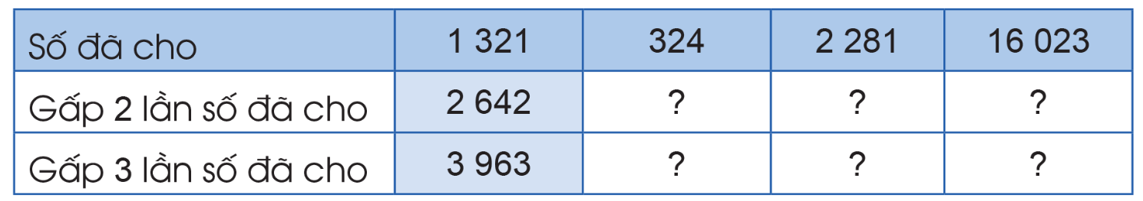
648
4 562
32 046
972
6 843
48 069

Slide 7
SƠ ĐỒ KHO BÁU
TRẠM 4
TRẠM 1
X
X
4
X
TRẠM 2
TRẠM 3
X

Slide 8
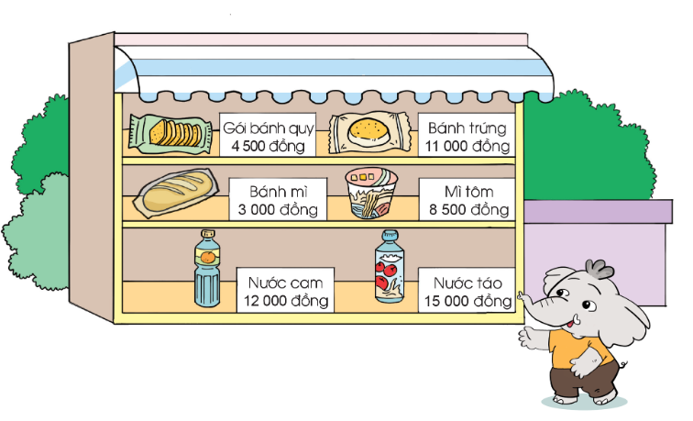
4
Chọn một mặt hàng em muốn mua ở bức tranh sau rồi tính xem nếu mua mặt hàng đó với số lượng là 5 thì cần trả bao nhiêu tiền?

Slide 9


Chơi theo nhóm 4
Quan sát nhanh hình ảnh và chọn ra một sản phẩm mà nhóm thích mua sau đó nêu nhanh giá tiền theo đúng số lượng hàng đã mua.
- VD:
5 gói báng quy cần số tiền là:
4 500 x 5 = 22 500 (đồng)

Slide 10

Chúc mừng các bạn đã chinh phục
được các thử thách. Đây chính
là phần thưởng dành cho bạn.

Slide 11


